Slide 1
Samhandling legevakt – øvrige legetjenester. Til beste for pasienten.
Lederkonferanse for legevakt 12/5-22
Svend-Martin Østevik
Sykehjemsoverlege Porsgrunn kommune

Slide 2
Organisering og planlegging
Fra 2015 satset på oppbygging av en solid stab av kommunalt ansatte leger knyttet opp mot KAD, sykehjem og helsestasjon
Fra 2019 ansatt 3 fastlønnede leger på legevakt i forbindelse med oppstart daglegevakt
Satsningen var begrunnet med at man så at legeoppgaver utenfor fastlegeordningen økte på i mengde og kompleksitet
Belastningen for kommunens fastleger var økende. Vurdert gunstig å avlaste for noe legevakter og kommunale bistillinger
Mulighet for bedret kvalitet i tjenestene
Vært relativt enkelt å rekruttere – har også bidratt til økt rekruttering av fastleger og fastlegevikarer.

Slide 3
Min rolle
Spesialist i allmennmedisin. Kompetanseområde palliasjon
Sykehjemsoverlege, medisinskfaglig ansvarlig LMS
Klinisk tjeneste ved lindrende enhet
Avdelingsleder for leger ansatt i kommunen utenfor fastlegeordningen
Ansvar for legetjenester ved sykehjem, KAD, helsestasjon og skolehelsetjeneste
Delegerte kommuneoverlegeoppgaver

Slide 4
Formalisert samarbeid KAD-legevakt
En lege betjener KAD og legevakt på dagtid
Begrunnet både i økonomi og fagfellesskap
Daglegevakt
Flyktninger
Innbyggere uten fastlege eller fraværende fastlege
Studenter
Turister
KAD-lege betjener sykehjemmene på kveld og helg
Leger med sykehjemserfaring tar de fleste sykehjemsoppdragene
Riktigere behandling – færre innleggelser
Dersom KAD-lege ikke har mulighet går oppdraget til legevaktslege
Legevaktslege server KAD og sykehjem på natt

Slide 5
Fagfora for leger
KAD ligger på et lokal medisinsk senter som er godkjent utdanningsinstitusjon for ALIS leger ( «sykehusåret»)
Ukentlig internundervisning for legevakt/ KAD-leger
Temaer relevante for sykehjemsmedisin og legevakt
Registrert smågruppe – 10 stk
Sykehjemslegeforum
2-3 ganger i året
For alle leger tilknyttet KAD og sykehjem, kommunale og fastleger– 15 stk
Registrert smågruppe

Slide 6
Sykehjemslegeforum
Alle leger tilknyttet sykehjem inviteres – både kommunalt ansatte og fastleger
Bra oppmøte
Behandlingsavklaring/avgrensning hyppig tema
Formaliseres på eget ark/dokument i journalsystemet
Skal skrives oppsummerende innkomstnotat på alle pasienter/beboere
For raskt å kunne sette seg inn i pasientens sykehistorie
Svært avgjørende for sykehjemslegevakt/legevakt for å gi riktig behandling og unngå overbehandling og unngå unødige innleggelser

Slide 7
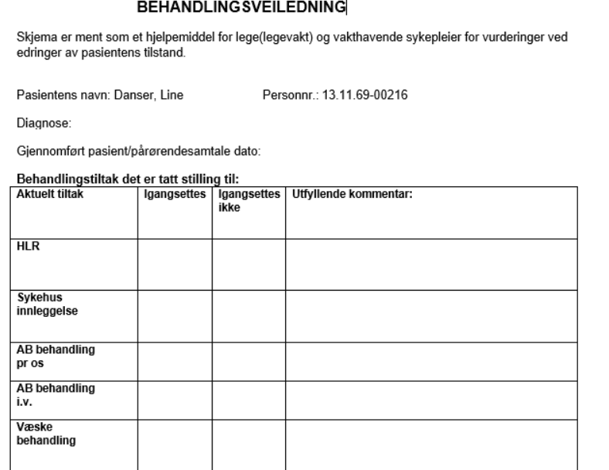
Skjema behandlingsveileder

Slide 8
Utfordringer i forbindelse med behandlingsavklaring
Forventninger til behandlingsavklaringer for tidlig/på for tynt grunnlag
Leger/helsepersonell kvier seg noe for å samtale om ømtålige tema
Mange leger engstelige for å ordinere behovsmedisiner ved potensiell forverring for tidlig – engstelig for misbruk.
Stadig utskifting av leger – behov for kontinuerlig oppfriskning
Noen må holde i temaene. Betydelig organisering

Slide 9
Pasientforløp – kreftpasienter uten tumorrettet behandling
Pågående samarbeid mellom sykehuset Telemark ved palliativ enhet og representanter for grenlandskommunene.
Sikre gode pasientforløp for pasienter i et palliativt forløp.
Sikre riktig og rask behandling og forhindre unødvendige innleggelser gjennom gode epikriser/ avklaringer – en palliativ plan.
Oppdatere fastleger og legevakter via elektronisk melding om at det foreligger en palliativ plan – pop-up vindu
Erstatte åpen retur med gode planer ved symptomforverring.
Øke bruken av forhåndssamtaler

Slide 10
Takk for oss
Porsgrunn kommune

